Slide 1
神拯救的预备
亚伯拉罕,以撒, 雅各,約瑟
摩西,約書亞

Slide 2
神呼召亚伯兰-亞伯拉罕之約
创世记12：1-2
1.耶和華對亞伯蘭說、你要離開本地、本族、父家、往我所要指示你的地去。
2.我必叫你成為大國．我必賜福給你、叫你的名為大、你也要叫別人得福．
亞伯拉罕之約是揀選的、有條件的、特殊的恩典之約，不是一般人都得著的。這是一個漸進的約，因為是在不斷的重複啟示、重複堅立中完成的。當時神向亞伯拉罕說明祂的計劃的大原則，是叫他“成為大國”，地上萬族要因他“得福”。至於如何實現，其中細節並未詳提。當時亞伯拉罕對離開本族本鄉一事，並不十分明白。他還帶著侄子羅得同行。
Notes:
亞伯拉罕是拿鶴的孫子、他拉的兒子，拿鶴居住在迦勒底的乌尔。
他拉有三個兒子，聖經紀載依序為亞伯蘭、拿鶴（與祖父同名）、哈蘭（Haran）。哈蘭死在吾珥留下一個兒子羅得（Lot）
他拉帶著他兒子亞伯蘭和他孫子哈蘭的兒子羅得，並他兒婦亞伯蘭的妻子撒萊，出了迦勒底的吾珥，要往迦南地去；他們走到哈蘭，就住在那裡。他拉共活了二百零五歲，就死在哈蘭。
亞伯蘭崇高之父的意思
亞伯拉罕多國之父的意思
同时也是希伯来民族和阿拉伯民族的共同祖先。
對穆斯林而言，亞伯拉罕是伊斯蘭的先知，且是穆罕默德的先祖（從亞伯拉罕之子以實瑪利追朔）。
伊斯兰历每年的12月10日，穆斯林宰杀牲口过节，被称为古尔邦节，该节日是为了纪念先知易卜拉欣（亞伯拉罕）忠实执行真主命令，向安拉献祭自己的儿子易司马仪（基督教翻译成以實瑪利），而后又用羊羔代替的这一事件。

Slide 3
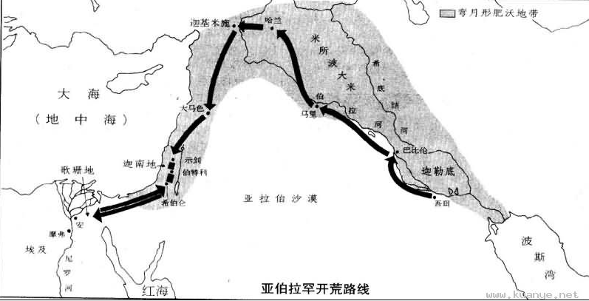

Slide 4
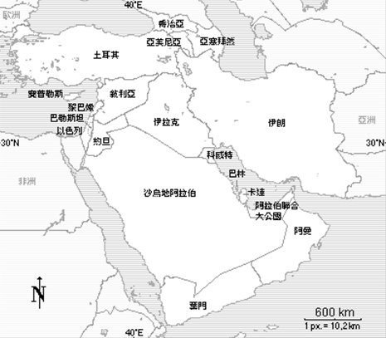

Slide 5
神为什么要呼召亚伯兰
约书亚记24：2-3
約書亞對眾民說：「耶和華以色列的神如此說：『古時你們的列祖，就是亞伯拉罕和拿鶴的父親他拉，住在大河那邊侍奉別神，我將你們的祖宗亞伯拉罕從大河那邊帶來，領他走遍迦南全地，又使他的子孫眾多
创世记12：3
為你祝福的、我必賜福與他、那咒詛你的、我必咒詛他、地上的萬族都要因你得福。
我們今天作基督徒，也是憑信心相信神已經賜給我們永生，我們已經在神的國裡有份。雖然我們現在就可以經歷神所給的這些豐富，但是要等到神的時候成就，所有蒙神恩典選召的人才能進入神的國度裡。

Slide 6
亚伯拉罕生以撒
创世记21：1-3
耶和華按著先前的話、眷顧撒拉、便照他所說的給撒拉成就。當亞伯拉罕年老的時候、撒拉懷了孕．到 神所說的日期、就給亞伯拉罕生了一個兒子。亞伯拉罕給撒拉所生的兒子起名叫以撒。 他兒子以撒生的時候、亞伯拉罕年一百歲。
Notes:
亞伯拉罕100歲，撒拉90歲。對亞伯拉罕有子的許諾令撒拉“因為我和我主都老了”就“笑了”，（創世記18:1-15）而當孩子出生祂說上帝使她喜笑（21:6）。
亞伯拉罕將以撒獻作祭物是信心和順服的榜樣。
以撒40歲的時候，他父親亞伯拉罕差遣僕人回到本地本族，為他娶來妻子利百加。
60歲時利百加生下孿生兄弟以掃和以色列的祖先雅各。亞伯拉罕把所有家產歸以撒，把妾侍所生子生前已打發出迦南。

Slide 7
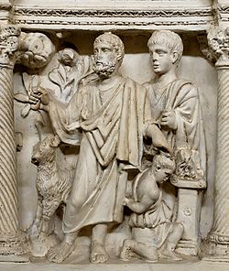
題材多是象徵十字架形狀的錨、鋤，象徵基督耶穌的魚，葡萄或棕櫚這些植物，以及羊、鳩、鹿這些鳥獸。
朱尼厄斯‧巴薩斯石棺
約西元 359 年
聖彼得大教堂，羅馬
亞伯拉罕献以撒

Slide 8
以撒生雅各
创世记25：24-26
以撒因他妻子不生育、就為他祈求耶和華、耶和華應允他的祈求、他的妻子利百加就懷了孕。
耶和華對他說、兩國在你腹內、兩族要從你身上出來、這族必強於那族、將來大的要服事小的。
生產的日子到了、腹中果然是雙子。
先產的身體發紅、渾身有毛、如同皮衣．他們就給他起名叫以掃。〔以掃就是有毛的意思〕
隨後又生了以掃的兄弟、手抓住以掃的腳跟、因此給他起名叫雅各。〔雅各就是抓住的意思〕利百加生下兩個兒子的時候、以撒年正六十歲。
Notes:
以撒愛以掃、因為常吃他的野味．利百加卻愛雅各。
以掃對雅各說、我累昏了、求你把這紅湯給我喝．因此以掃又叫以東。〔以東就是紅的意思〕
雅各說、你今日把長子的名分賣給我吧。

Slide 9
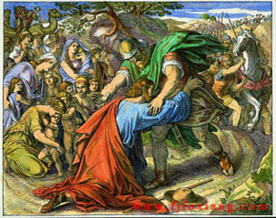
以色列，這名字的意思是「他與神較力」
Notes:
他與神較力, 得胜者

Slide 10
神为雅各改名叫以色列
创世记32：28
只剩下雅各一人．有一個人來和他摔跤、直到黎明。
那人說、天黎明了、容我去吧．雅各說、你不給我祝福、我就不容你去。那人說、你的名不要再叫雅各、要叫以色列、因為你與神與人較力、都得了勝。
雅各問他說、請將你的名告訴我．那人說、何必問我的名．於是在那裏給雅各祝福。
士師記 13:18 耶和華的使者對他說 ： 你何必問我的名，我名是奇妙的。
加拉太書6:16
凡是照著這原則行走的人，願平安和憐憫臨到他們，也臨到神的以色列民！
Notes:
在與分離多時的兄弟以掃會面的前夕，雅各布和一個神秘人物摔跤，這人物可能是神，也可能是神的使者(參看何西阿書12:4)。經過一番較力，雅各得的報酬是大腿窩扭了和一個新的名字以色列，這名字的意思是「他與神較力」。雅各的後裔後來被稱為以色列國，他們稱其他民族的人為外邦人，以此作為識別。在基督裏，凡屬於神的子民全都是「神的以色列民」（加拉太書6:16）；如今，外邦人都「得以同為後嗣」了（以弗所書3:6）。
在基督裏，凡屬於神的子民全都是「神的以色列民」

Slide 11
雅各的新名字也是我們的名字
因為我們也會與神較力。不過，當你與神較力時，你要鼓起勇氣來！與神較力並不表示你不相信神或信心軟弱，它其實代表真誠或甚至堅強的信心呢。沒有信心的人根本不需要與神較力，但是凡有信心的人都會與神較力——有時來勢凶凶，有時則較溫和。
與神較力證明我們對祂態度認真，神的恩典容許我們，甚至歡迎我們與祂較力，這恩典有時更促使我們像這位第一個以色列人雅各一般向神說︰「你不給我祝福，我就不容你去。」

Slide 12
雅各一家下埃及
创世记45：7
神差我在你們以先來、為要給你們存留餘種在世上、又要大施拯救、保全你們的生命。
(約瑟)
创世记46：7
雅各把他的兒子、孫子、女兒、孫女、並他的子子孫孫、一同帶到埃及。

Slide 13
神带领以色列人出埃及
出埃及记12：
你们要以本月为正月，为一年之首。你们吩咐以色列全会众说，本月初十日，各人要按著父家取羊羔，一家一只。各家要取点血，涂在吃羊羔的房屋左右的门框上和门楣上。这血要在你们所住的房屋上作记号，我一见这血，就越过你们去，我击杀埃及地头生的时候，灾殃必不临到你们身上灭你们。
12:27
你们就说：‘这是献给耶和华逾越节的祭。当以色列人在埃及的时候，他击杀埃及人，越过以色列人的房屋，救了我们各家。’”于是，百姓低头下拜。
40-42
以色列人住在埃及共有四百三十年。正满了四百三十年的那一天，耶和华的军队都从埃及地出来了。

Slide 14
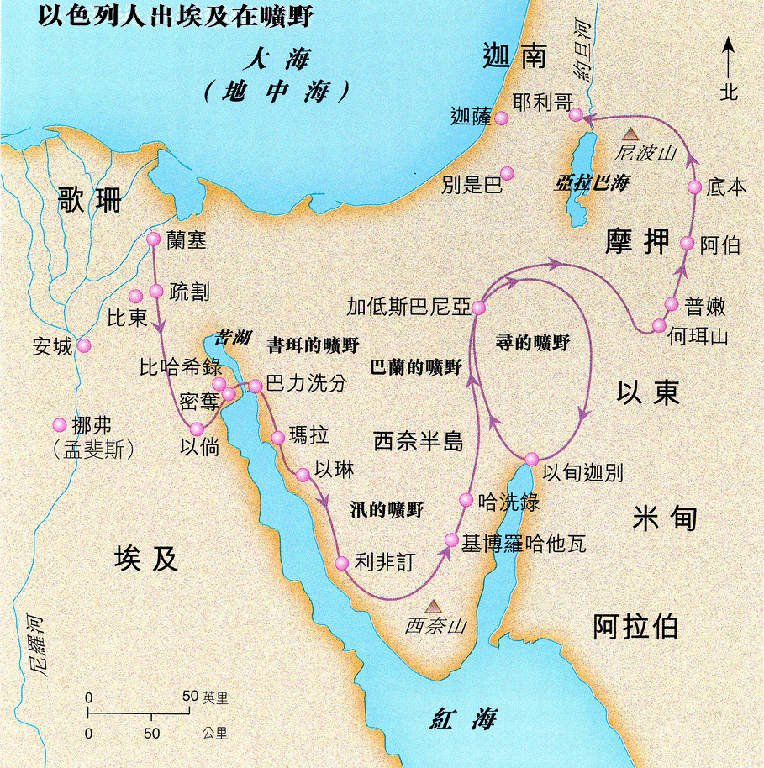

Slide 15
出埃及－西乃之約
1.西乃山事奉的呼召 出埃及記19：1－6
這約不是單單對個人、家族和子孫的，而是跟整個國度有關的。西乃之約跟亞伯拉罕之約不同，後者是關乎子子孫孫的，說明了應許和祝福，但沒有清楚說明要作甚麼，這是恩典、揀選、信心之約。亞伯拉罕之約的內容，包括得兒子、得後裔等，都是神自己去成全的，亞伯拉罕、以撒、雅各沒有能力做甚麼，惟一要做的是相信神、倚靠神。 西乃之約是有條件的，對所有以色列人來說，他們可以得到福分，成為神的百姓；另一方面，他們要遵守一個條件，就是“聽從我的話，遵守我的約”。因此，西乃之約對以色列人有一個約束，就是他們不能隨意照著自己的意思行。

Slide 16
出埃及－西乃之約
2.由恩典進入律法
因為以色列人無知，不知道他們並不能遵守神的律法，因此不懂得自己需要神的恩典。神為了讓以色列人認識自己的軟弱，所以頒佈了十條誡命。律法的設立表面上是要人遵守，但真正的目的是要人知道自己的無能無助，轉而去尋求神的恩典、幫助。
利未记26：46
這些律例、典章，和法度是耶和華與以色列人在西乃山藉著摩西立的。

Slide 17
神向以色列人颁十戒
出埃及记20：1-17
第一诫 除了我以外，你不可有别的神。
第二诫，不可为自己雕刻偶像，也不可做什么形象仿佛上天，下地，和地底下，水中的百物。不可跪拜哪些像，也不可事奉它，因为我耶和华你的神。恨我的，我必追讨他的罪，自负及子，知道叁四代，爱我，守我诫命的，我必像他们发慈爱，直到千代。
第三诫，不可妄称耶和华的名，耶和华的名，耶和华必不可以他为无罪。

Slide 18
神的十诫
第四诫：当纪念安息日，受为圣日，六日要劳碌做你一切的工，但第七日是向耶和华你的神当守的安息日，这一日你和你的儿女，仆婢，牲畜，并你城里寄居的客旅，无论何工都不可做，因为六日之内，耶和华造天，地，海，和其中的万物，第七日便安息，所以耶和华赐福与安息日，定为圣日。
第五诫：当孝敬父母，使你的日子在耶和华你神所赐你的地上得以长久。
第六诫：不可杀人，第七诫：不可奸淫。第八诫：不可偷盗。第九诫：不可做假见证陷害别人。第十诫：不可贪恋人的房屋，也不可贪恋人的妻子，仆婢，牛驴，并他一切所有的。

Slide 19
神与以色列民立约
申命记28章
你若留意聽從耶和華─你神的話，謹守遵行他的一切誡命，就是我今日所吩咐你的，他必使你超乎天下萬民之上。
你若聽從耶和華─你神的話，這以下的福必追隨你，臨到你身上：
你出也蒙福，入也蒙福。…
耶和華就必使你作首不作尾，但居上不居下。
你若不聽從耶和華─你神的話，不謹守遵行他的一切誡命律例，就是我今日所吩咐你的，這以下的咒詛都必追隨你，臨到你身上：
你出也受咒詛，入也受咒詛。…

Slide 20
耶和华为什么要拣选以色列人？
神要怜悯谁，就怜悯谁，要恩待谁，就恩待谁。（出埃及记33:19）
上帝拣选亚伯拉罕，是因为亚伯兰跟随上帝指引前往应许之地，亚伯兰因为信上帝必有美意，就选择了跟随上帝继续前进，这信心就是希伯来人亚伯兰被拣选的原因，从此上帝赐给亚伯兰新的名字“亚伯拉罕”（众民之父）。以撒的被拣选，是因为以撒（喜乐，喜笑）是上帝应许赐给亚伯拉罕的应许之子，是按着上帝旨意被生，拥有属神的尊贵王子身份。雅各的被拣选，是因为雅各拥有别人尤其是其兄弟以扫所没有的专注与毅力。

Slide 21
耶和华为什么要拣选雅各(以色列)？
很多人认为雅各这样一个典型的坏人，利用各种手段骗取兄弟以扫的长子名分、父亲以撒的祝福，却往往忽视了整件事情的另一面——以扫不重视长子的名分（因一碗汤出卖了自己的长子名分），以撒不相信上帝的预言（大的要服事小的）。
雅各对上帝的寻求，使他在上帝面前蒙恩，因此他认识了上帝，并认识到自己的黑暗，自此他的人生目标从属世追求转变为追求与上帝同在。正因为雅各对上帝的专注、渴望以及愿意为上帝受苦的心志，是上帝从雅各身上所看到的美好品质。
。此后雅各一生敬拜上帝、敬虔度日，再未改变,直到耄耋之年仍愿扶着杖头向上帝祈祷。
Notes:
耄耋(mào dié）：八九十岁。

